Slide 1
2012年青少年科学调查体验活动 调查数据在线提交与网站功能使用
2012年6月

Slide 2
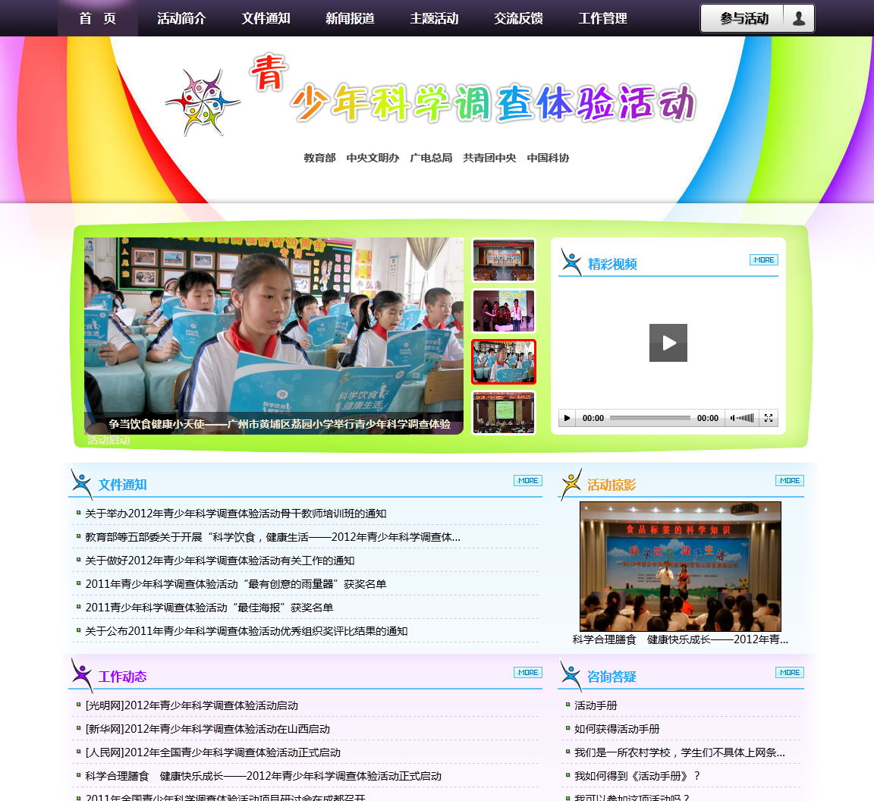
简要说明
http://www.scienceday.org.cn/
青少年科学调查体验活动官方网站
http://www.scienceday.org.cn/

Slide 3
整体结构
官方网站
管理后台系统
年度专题
与
数据提交
数据库
用户
网站系统

Slide 4
使用条件
硬件条件
软件条件
可连接至互联网的计算机
兼容主流网页浏览器

Slide 5
提交内容
填写提交者个人信息，如姓名、学校、年级等
填写暑假期间连续7天的早餐情况。
个人信息
早餐调查
填写家庭连续
7天米面油盐的用量
家庭调查
饮食习惯
填写提交者
个人日常饮食
习惯信息
新增

Slide 6
简要流程
用户
登录
网站
注册
用户
登录
系统
个人信息
早餐调查
家庭调查
习惯调查
正式提交

Slide 7
实际体验
请按照如下步骤体验申报
１
设置笔记本电脑，加入名为 CAST 的无线网络。
2
打开浏览器，在地址栏输入如下网址，并回车：
http://192.168.1.2/
3
按照说明进行操作。

Slide 8
疑难解答
注册账号时，学生没有电子邮箱，该怎么办？
注册账号时，没有在列表中找到自己所在的学校，该怎么办？
电子邮箱将在通知注册信息、找回密码等场合使用，因此必须填写。如果学生没有邮箱，建议可以填写其父母或者指导教师的邮箱。
如果注册时没有在学校列表中找到自己的学校，请点击弹出选项窗口下方的“新增学校”链接，填写自己学校的名称、类型，提交保存即可。

Slide 9
疑难解答
学生忘记自己注册的账号或者密码怎么办？
填写数据时，可否中途退出，随后再次登录继续填写？
可以从注册时指定的电子邮箱中查找注册信息信件，参看邮件内容；或者通过找回密码功能找回。
因种种原因确实无法自助找回的，可以发送邮件至dcty@xiaoxiaotong.org，请求组委会给予协助。
网上填写数据时，4部分内容可以先后分几次填写完成。但是仅就其中某一部分内容而言，必须一次性填写完成并提交保存。

Slide 10
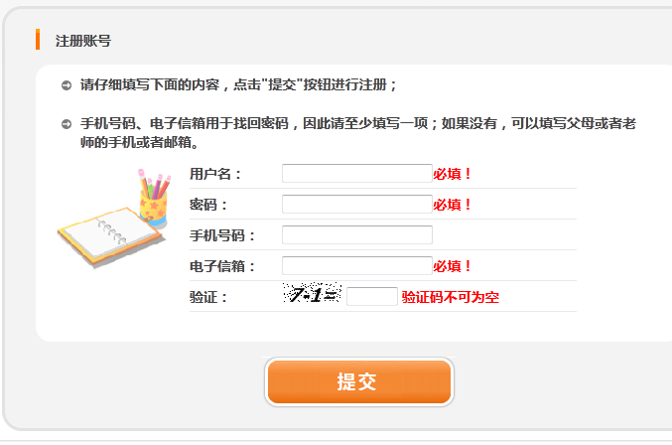
疑难解答
点击了“提交”按钮后，网页一直没有变化，该怎么办？
出现这种情况时，请首先检查页面，确认是否出现了红色的提示文字，指出填写的内容存在的问题或者错误。
如果确认页面中没有出现错误提示，则可能是当时网络速度较慢，请换时间段再次填写。

Slide 11
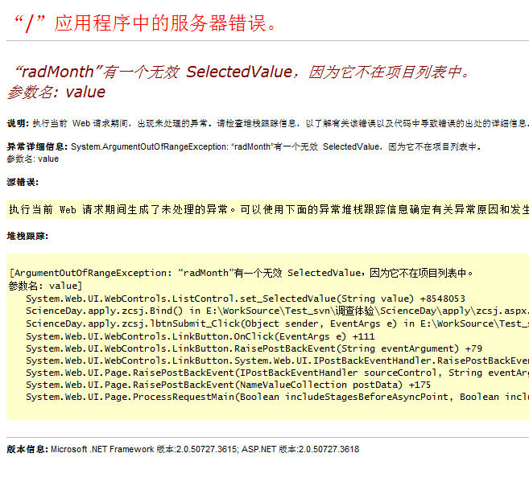
疑难解答
提交数据时，遇到了错误页面时该怎么办？
在某些特殊情况下，网站可能会出现错误。在这种情况下，用户不能继续提交数据，请及时发送邮件至dcty@xiaoxiaotong.org，待收到问题解决的回复后再继续提交。

Slide 12
疑难解答
？
请您提出问题

Slide 13
咨询途径
活动期间，在网上申报时发现问题或者需要帮助，请咨询：
联 系 人：王伟伟、石剑波
联系电话：010-59792520
电子邮件：dcty@xiaoxiaotong.org。

Slide 14
使用说明
活动期间，可到官方网站下载使用说明:
网址：
http://www.scienceday.org.cn/ ；
栏目：文件通知→下载
教师版
已经提供
学生版
即将提供

Slide 15
活动手册下载
活动期间，可到官方网站下载使用说明:
网址：http://www.scienceday.org.cn/ ；
栏目：文件通知→下载
修订内容：
（1）封二及P18：膳食宝塔，补充运动、水、成人参考量；
（2）P17、P18：明确“营养”和“食物”的区别；
（3）P15页：调整说法“没有营养、不建议食用”

Slide 16
请您提出宝贵意见和建议
以下内容也包括在在会后的调查问卷中，您可以在问卷中反馈意见。
您提出的各项意见和建议，我们都会认真考虑。
１
站在学生的角度，您认为网上提交数据时，学生会遇到什么样的困难？教师需要给学生什么样的帮助？

Slide 17
请您提出宝贵意见和建议
以下内容也包括在在会后的调查问卷中，您可以在问卷中反馈意见。
您提出的各项意见和建议，我们都会认真考虑。
您认为如果不对学生进行培训，学生能否通过网络提交数据？
□可以 □有困难
请勾选您认为学生可能遇到困难的地方：
□注册账号 □找回密码 □填写我的信息
□填写早餐调查 □填写家庭调查 □填写调查问卷
□其他
请简要说明存在的问题：
２

Slide 18
请您提出宝贵意见和建议
以下内容也包括在在会后的调查问卷中，您可以在问卷中反馈意见。
您提出的各项意见和建议，我们都会认真考虑。
３
从整体来看，您认为现有的网上提交系统是否达到了实际应用的水平？
□还需修改完善，不能实际应用
□基本满足实际应用需要
□较好地满足了实际应用需要

Slide 19
谢谢大家！
Notes:
19

